Slide 1
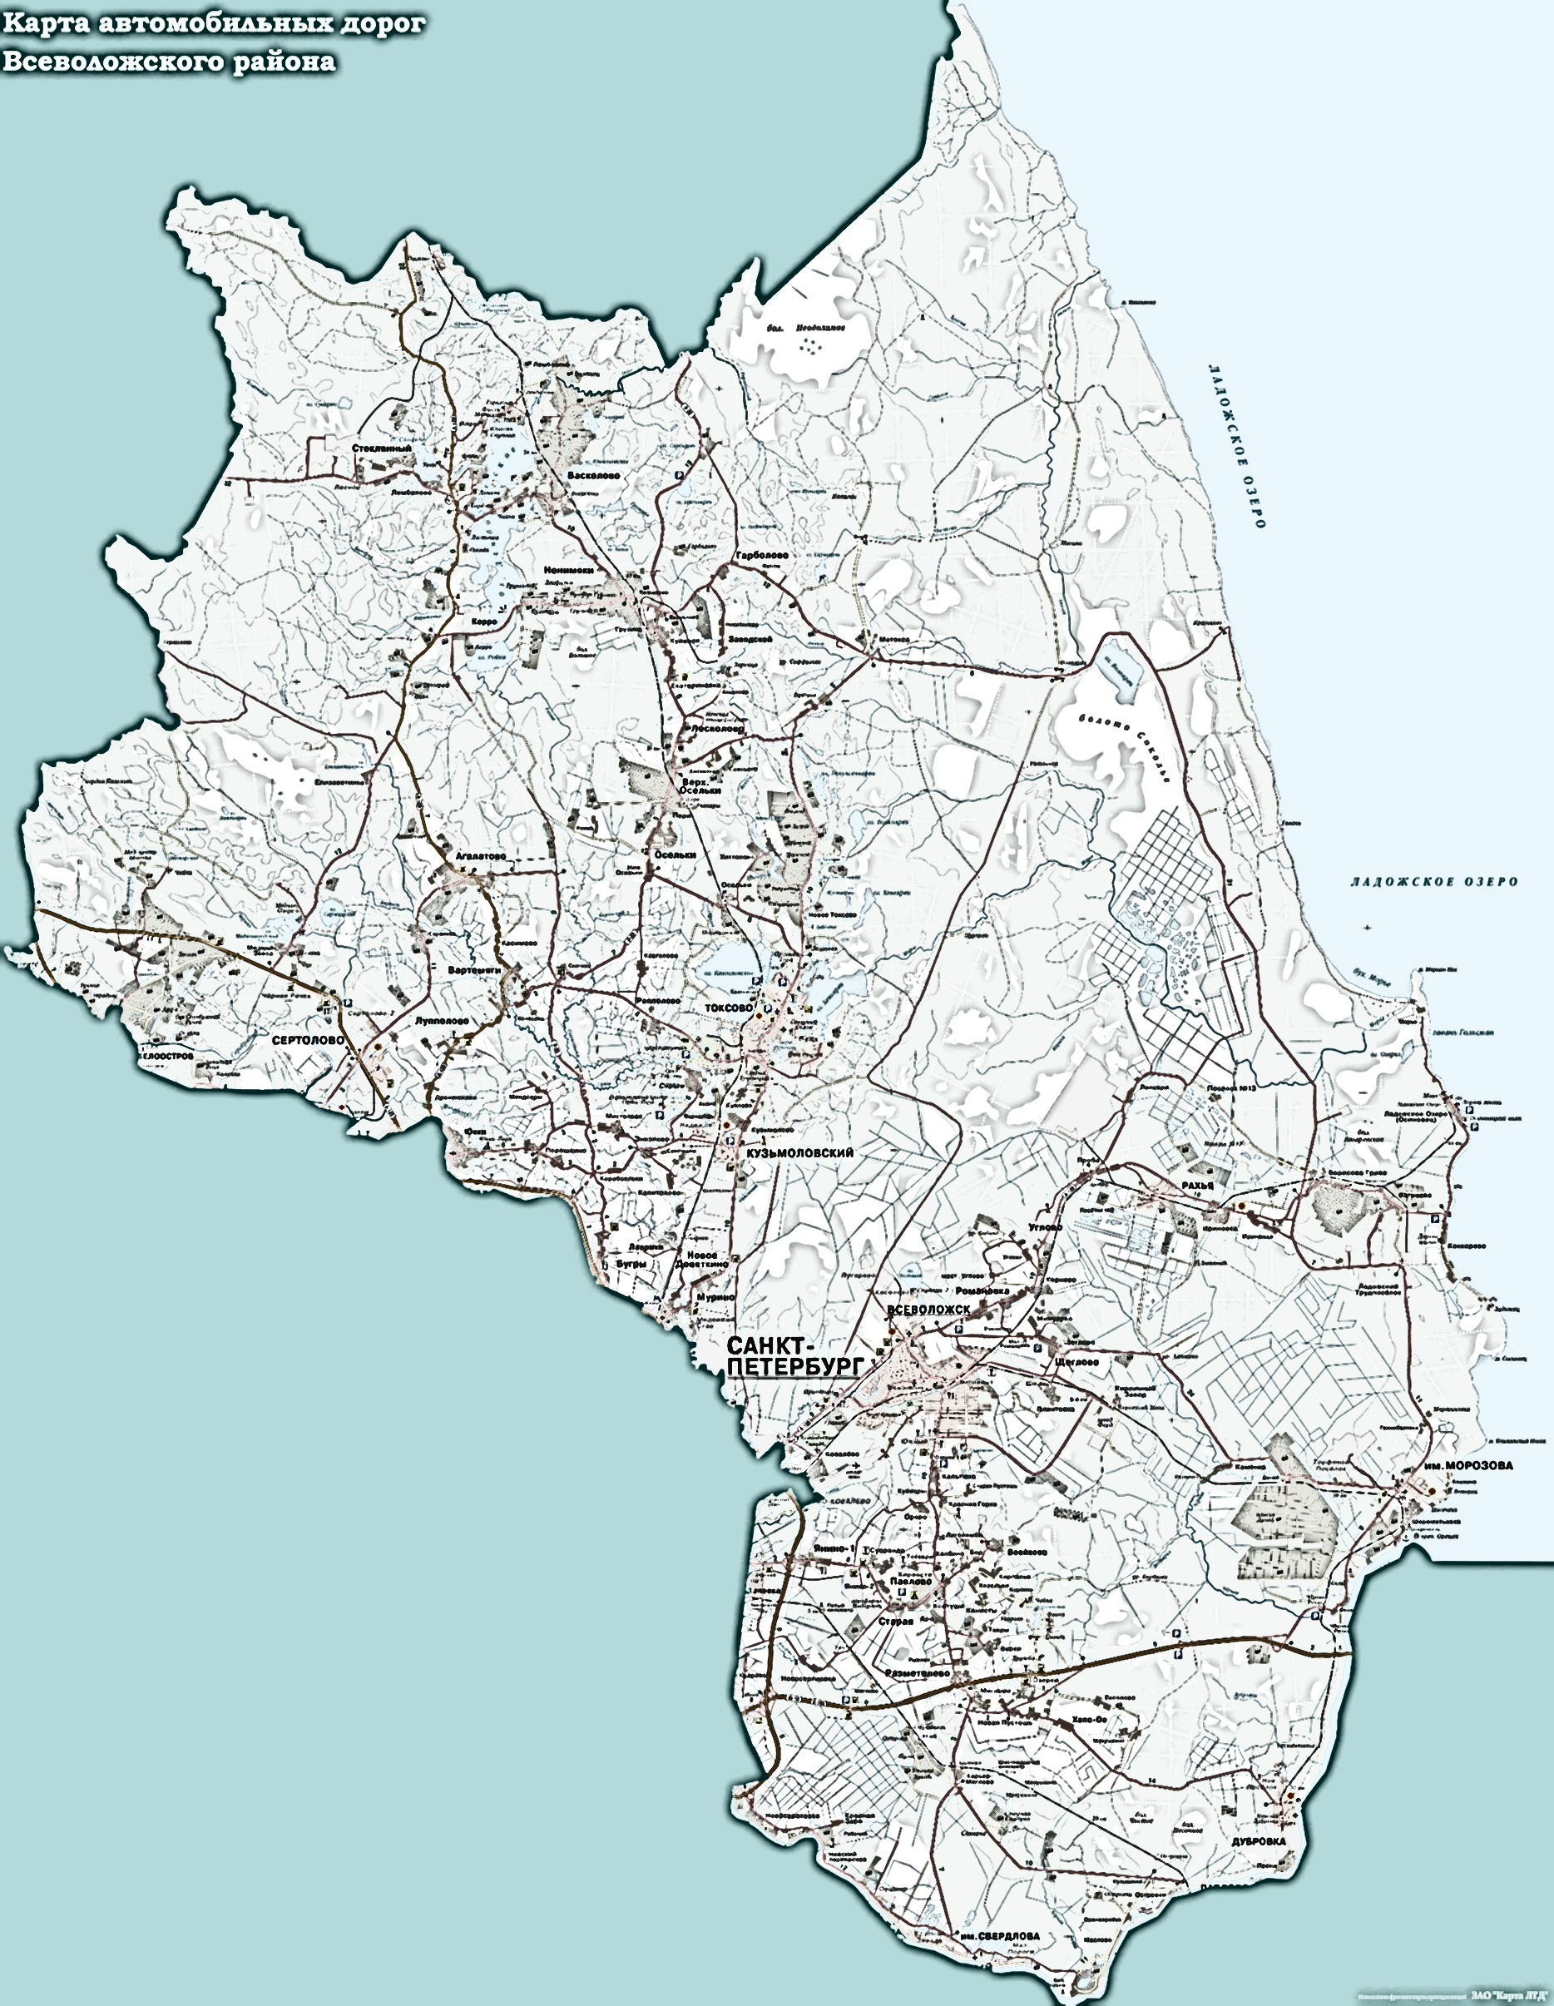
Комитет по образованию администрации
Всеволожского муниципального района Ленинградской области
Муниципальное учреждение
«Всеволожский районный методический центр»
ФЕСТИВАЛЬ КОНКУРСОВ ПЕДАГОГИЧЕСКОГО МАСТЕРСТВА
ПРОФЕССИОНАЛЬНЫЙ УСПЕХ
Ленинградская область, г. Всеволожск, Колтушское шоссе, д. 99
Тел. 8 (81370) 21-009
E-mail: konkurs-rmc@yandex.ru
Сайт:https://rmc.vsevobr.ru/

Slide 2
СОДЕРЖАНИЕ ПРЕЗЕНТАЦИИ
ССЫЛКИ КЛИКАБЕЛЬНЫЕ
Информация о конкурсах
Перечень документов и материалов
Требования к портретному фото
Оформление электронного письма
Создание ссылки на ВКС в Сферуме
Этапы проведения конкурсов
Рекомендации по подготовке к конкурсу
ЧТОБЫ ВЕРНУТЬСЯ К СОДЕРЖАНИЮ, НАЖМИТЕ НА
В ПРАВОМ НИЖНЕМ УГЛУ НА СЛАЙДАХ

Slide 3
Лучший учитель года
Лучший воспитатель года
Лучший учитель начальных классов
Лучший классный руководитель года в номинации «Лучший классный руководитель начальных классов» и «Лучший классный руководитель 5-11 классов»
Лучший учитель ОРКСЭ
Лучший учитель здоровья
Педагогический дебют года
Лучший педагог дополнительного образования
Лучший педагог-психолог
Лучший учитель-дефектолог
Лучший учитель ПНПО
Лучший руководитель года
Лучший педагогический дуэт года
Лучшее методическое объединение года
Лучший школьный библиотекарь
КОНКУРСОВ
15
ВХОДЯТ В СОСТАВ ФЕСТИВАЛЯ

Slide 4
В рамках каждого конкурса мероприятия проводятся в 2 этапа:
отборочный этап
муниципальный этап
КОНКУРСОВ
15
ВХОДЯТ В СОСТАВ ФЕСТИВАЛЯ

Slide 5
ВАЖНО:
В муниципальном этапе конкурса может принимать участие только один педагог из образовательного учреждения, который пройдёт отборочный этап
1 конкурс = 1 участник от учреждения

Slide 6
Перечень документов и материалов
(Присылаются ZIP-файлом)
На электронный адрес konkurs-rmc@yandex.ru отдельно на каждого Участника комплектуется и направляется пакет документов:
Протокол по итогам проведения отборочного этапа Фестиваля (подписывается руководителем, заверяется печатью Учреждения (в формате *PDF)
На руководителя Учреждения:
Представление на Участника (в формате *pdf). Представление составляется куратором Учреждения и подписывается заместителем председателя Комитета по образованию
Представление на Участника (в формате *PDF)
Информационная карта Участника
(в формате Word)
Информационная карта Участника
(в формате Word)
Информационная карта творческой группы (коллектива) (в формате Word)
Фотография (портрет) в цифровом формате высокого разрешения
Профессиональное портфолио (для номинации «Лучший учитель-дефектолог») (в формате Word)
Фотография в цифровом формате высокого разрешения (для индивидуальных участников – портрет и на занятии с детьми, для методического объединения – коллективное, для педагогического дуэта – совместное фото)
Согласие на обработку персональных данных (в формате Word) представляется в Оргкомитет самим Участником в оригинале с личной подписью в установленные сроки

Slide 7
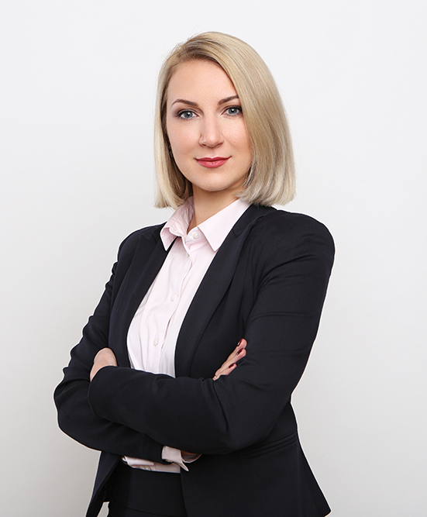
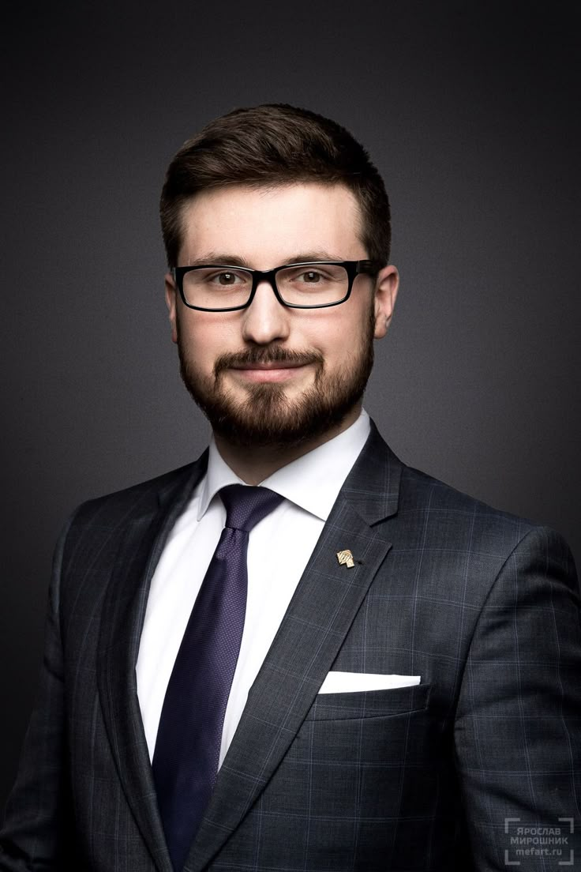
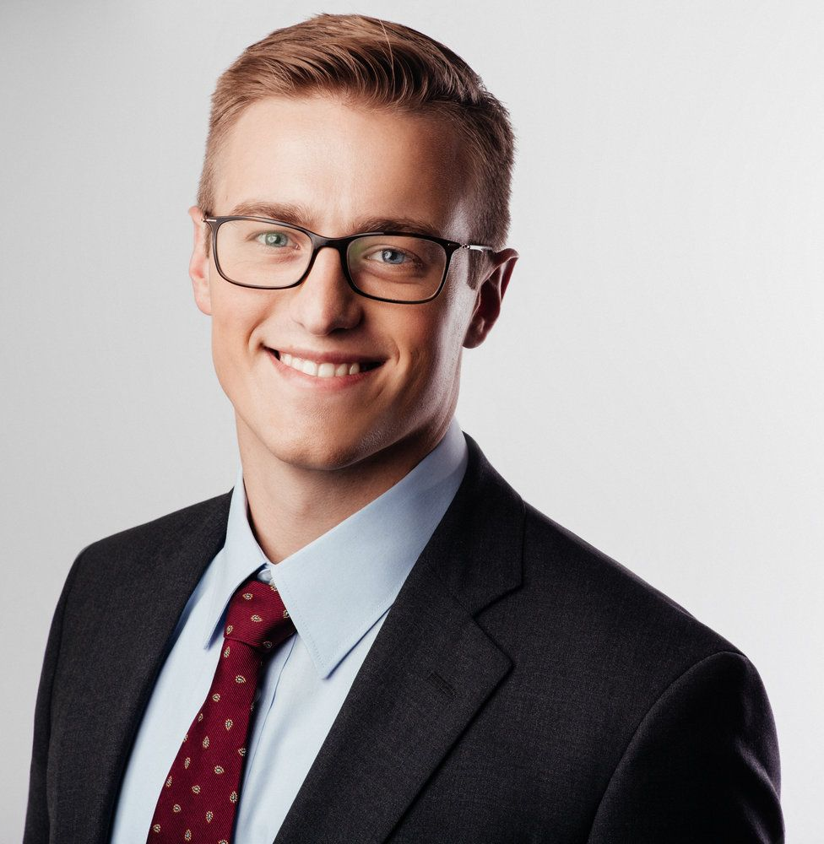
ТРЕБОВАНИЯ К ПОРТРЕТНОМУ ФОТО
Погрудный портрет в цифровом формате высокого разрешения
Однотонный фон (светлый, темный)
Деловой стиль - сдержанные цвета в одежде, лаконичный крой, отсутствие излишеств и вычурности

Slide 8
Для конкурса
«Лучшее методическое объединение»
ТРЕБОВАНИЯ К КОЛЛЕКТИВНОМУ ФОТО
Фотография высокого разрешения
Однотонный фон (светлый, темный)
Деловой стиль - сдержанные цвета в одежде, лаконичный крой, отсутствие излишеств и вычурности
Для конкурса
«Лучший педагогический дуэт»

Slide 9
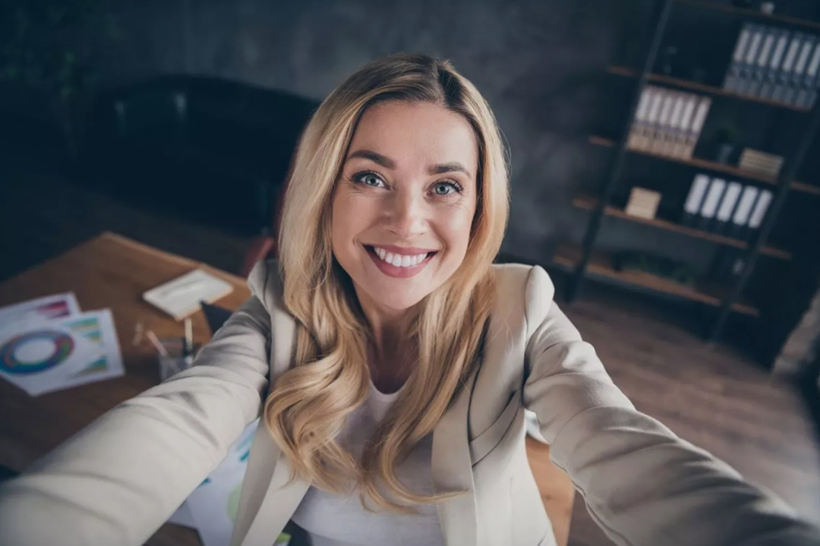
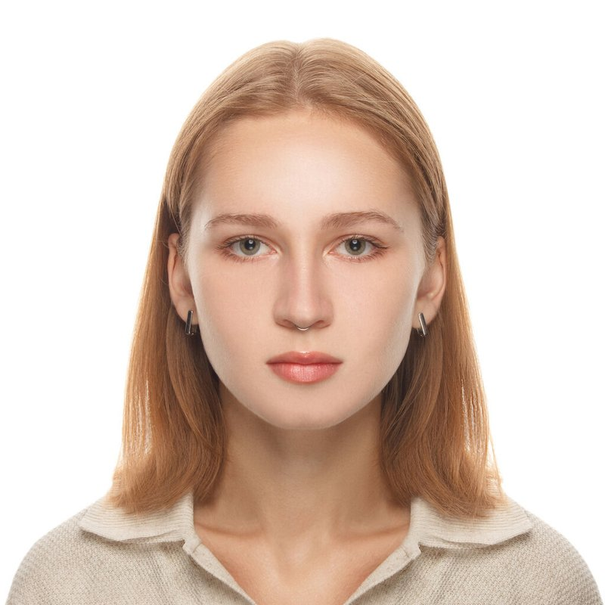
НЕ принимаются фотографии
Низкого качества
Селфи
Фотографии из семейного архива (на даче, на отдыхе, в машине)
Фото на паспорт
Отсканированные фото

Slide 10
УЧАСТИЕ В КОНКУРСЕ – ЭТО ОСОЗНАННЫЙ ШАГ, А НЕ ПРИНЯТОЕ ВНЕЗАПНО РЕШЕНИЕ. ПОЭТОМУ ПРОСИМ ВАС ОТВЕТСТВЕННО ПОДХОДИТЬ К КАЖДОМУ ДОКУМЕНТУ, КОТОРЫЙ ВЫ НАПРАВЛЯЕТЕ НА КОНКУРС, ВКЛЮЧАЯ ФОТОПОРТРЕТ
По итогам Фестиваля издается специальный выпуск сборника о конкурсном движении во Всеволожском районе «Профессиональный успех». Его наполнение, красота страниц – это наша с Вами совместная работа

Slide 11
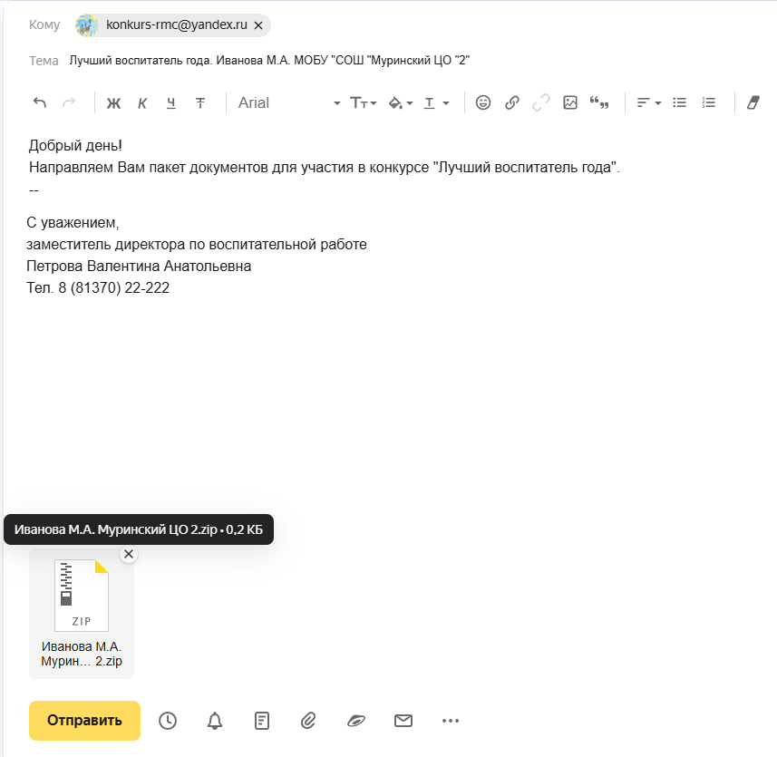
ОФОРМЛЕНИЕ
ЭЛЕКТРОННОГО ПИСЬМА
(ЗАЯВКА НА УЧАСТИЕ)
Примечание: обязательно в письме указывайте полные имя и отчество, а также номер телефона для обратной связи

Slide 12
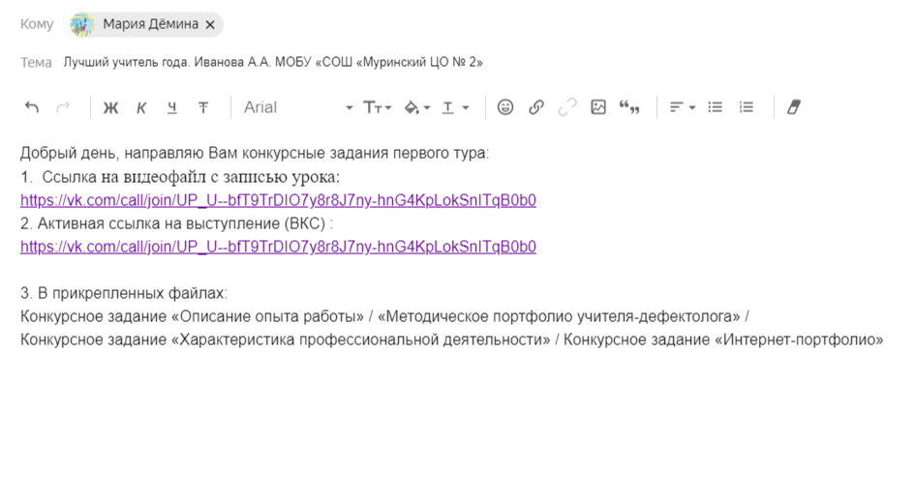
ОФОРМЛЕНИЕ
ЭЛЕКТРОННОГО ПИСЬМА
(ОТПРАВКА КОНКУРСНЫХ МАТЕРИАЛОВ НА КОНКУРС)
Если есть

Slide 13
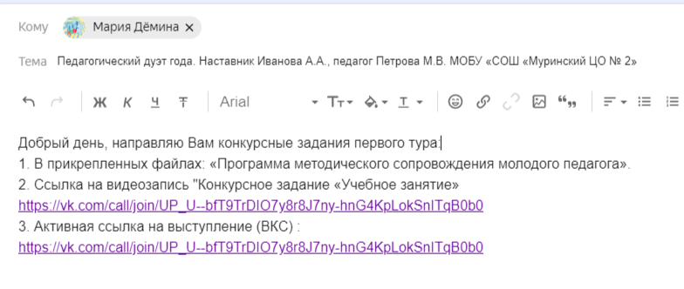
ОФОРМЛЕНИЕ
ЭЛЕКТРОННОГО ПИСЬМА
Конкурс «Педагогический дуэт года»

Slide 14
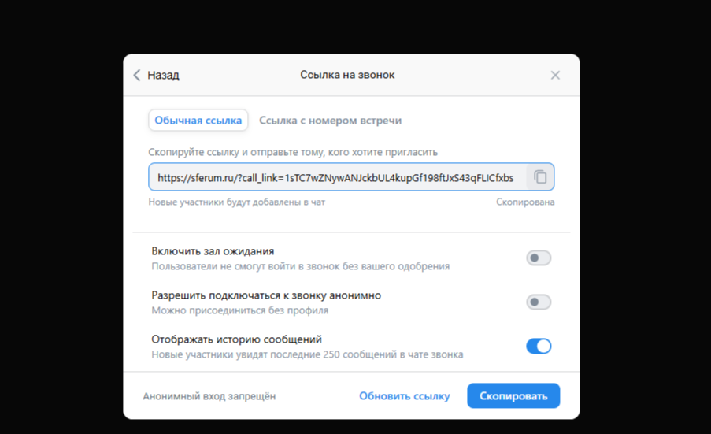
СОЗДАНИЕ ССЫЛКИ
НА ВКС В СФЕРУМЕ
1
3
2
Продолжение на следующем слайде…

Slide 15
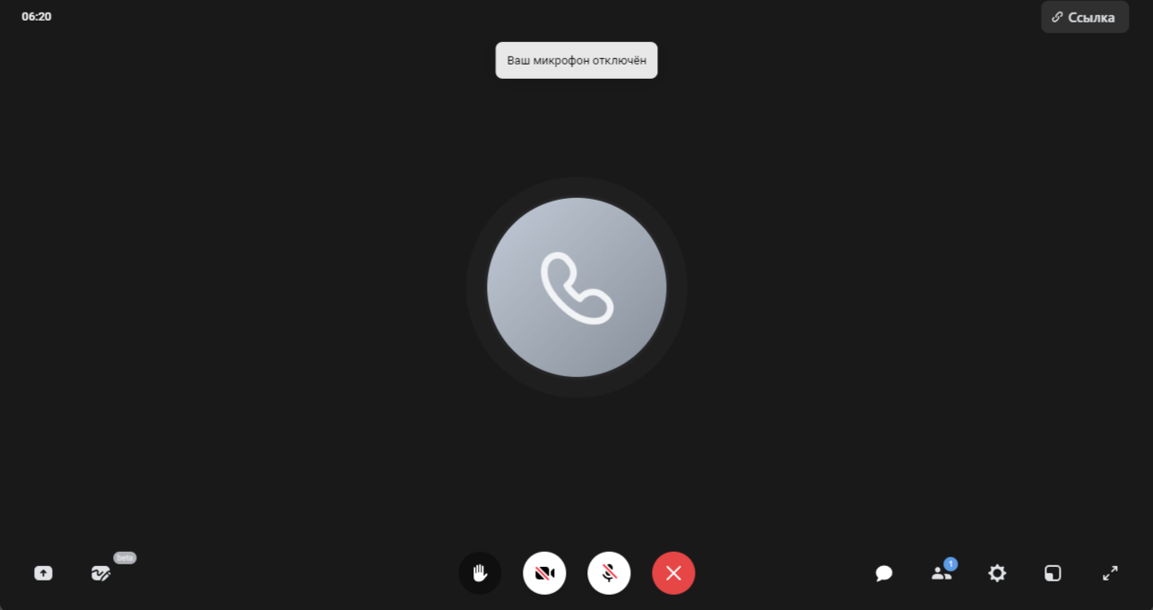
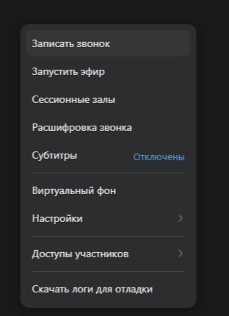
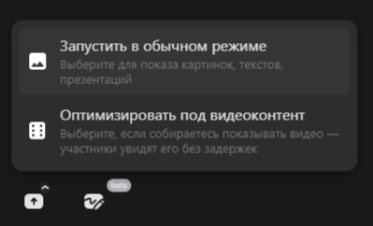
СОЗДАНИЕ ССЫЛКИ
НА ВКС В СФЕРУМЕ
Проверьте, что Вам доступна демонстрация экрана
Проверьте, что Вы можете записать звонок

Slide 16
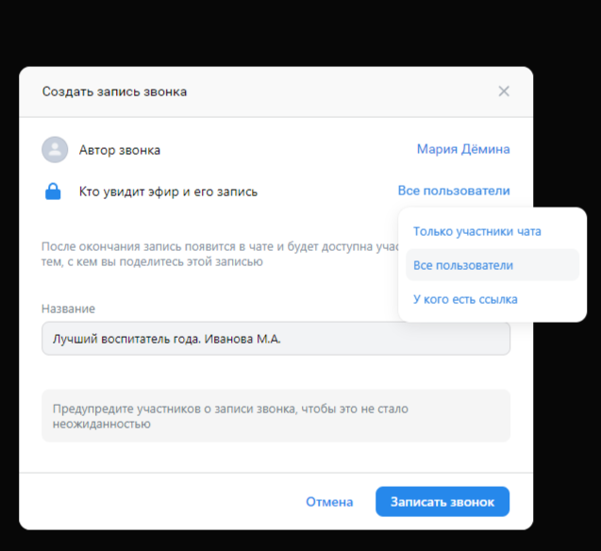
СОЗДАНИЕ ССЫЛКИ
НА ВКС В СФЕРУМЕ
(Запись звонка)
Обязательно установите эти настройки
В день ВКС необходимо выйти в эфир с того аккаунта, с которого создавалась ссылка. Иначе Вам будут недоступны функции «Демонстрация экрана» и «Запись звонка»

Slide 17
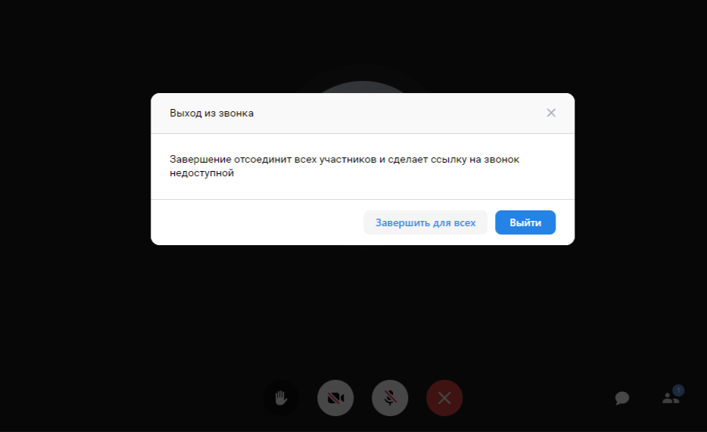
СОЗДАНИЕ ССЫЛКИ
НА ВКС В СФЕРУМЕ
После создания ссылки на звонок, для того, чтобы выйти необходимо нажать на красную кнопку с крестиком.
В появившемся окне нажать кнопку «ВЫЙТИ».
Если Вы нажмете на кнопку «Завершить для всех», ссылка на звонок перестанет быть активной. Поэтому на неё не нажимать до окончания проведения всех конкурсных испытаний!

Slide 18
ЭТАПЫ ПРОВЕДЕНИЯ
КОНКУРСОВ
КОНКУРСЫ:
Лучший учитель года
Лучший учитель начальных классов
Лучший учитель ОРКСЭ
Лучший учитель здоровья
Педагогический дебют года
Лучший педагог дополнительного
образования
ОБЪЕДИНЯЮТ ОБЩИЕ ЗАДАНИЯ I ТУРА

Slide 19
I тур
Форма проведения
«Учебное занятие»
заочная
Тема урока
определяется с учетом календарно-тематического планирования
и учебно-методического комплекса
представляет собой урок по предмету и предусматривает демонстрацию конкурсантом профессиональных компетенций в области проведения и анализа урока как основной формы организации учебно-воспитательного процесса и учебной деятельности обучающихся
Длительность урока
35 минут
Возраст обучающихся
определяется конкурсантом
Оценка урока
в соответствии с критериями Порядка проведения конкурса

Slide 20
I тур
«Самоанализ учебного занятия»
Дополнение к заданию
«Учебное занятие»
Форма проведения
Самоанализ учебного занятия представленного ранее в видеозаписи. Проводится в один день с конкурсным заданием «Методическая мастерская»
ВКС
Как проходит?
ответы на вопросы
Конкурсной комиссии
Примечание: «Самоанализ» - это мысленное разложение проведенного занятия на его составляющие с целью оценки результативности своей деятельности путем сравнения запланированного с осуществленным с учетом успехов и продвижения обучающихся
Регламент
До 5 минут

Slide 21
I тур
Форма проведения
«Методическая мастерская»
ВКС
Количество слайдов
12-15
демонстрация педагогического опыта с компьютерной презентацией, в которой отражается методическая грамотность, соотнесение педагогической теории с практикой и способность конкурсанта к анализу и представлению своей педагогической деятельности в соответствии с требованиями ФГОС и профессионального стандарта «Педагог»
ВАЖНО:
Текст комментариев
не должен совпадать с текстом слайдов
РЕГЛАМЕНТ
ДО 10 МИНУТ
не более 5 минут для ответов на вопросы членов Конкурсной комиссии

Slide 22
I тур
Для конкурса «Педагогический дебют года»
Форма проведения
«Методическая мастерская»
«Мои первые успехи»
ВКС
Количество слайдов
12-15
представляет собой выступление с компьютерной презентацией, в котором конкурсант демонстрирует личностный потенциал, кратко сообщает о себе, уровне образования, о первых шагах в профессии, о выбранных им методиках и направлениях в обучении детей, представляет своё видение миссии и роли Педагога в современной социокультурной среде
ВАЖНО:
Текст комментариев
не должен совпадать с текстом слайдов
РЕГЛАМЕНТ
ДО 10 МИНУТ
не более 5 минут для ответов на вопросы членов Конкурсной комиссии

Slide 23
КОНКУРС
I тур
Лучший воспитатель года
«Интернет-портфолио»
участник представляет на Конкурс активную ссылку на Интернет-ресурс, где представлены методические авторские разработки, материалы, отражающие опыт и специфику деятельности участника Конкурса, фото- и видеоматериалы, представляющие аспекты профессиональной и общественной деятельности, достижения участника Конкурса

Slide 24
I тур
«Визитная карточка «Я – педагог»
Форма проведения
заочная
участник рассказывает о своих достижениях в профессиональной и общественной деятельности, делится современными способами педагогической деятельности, демонстрирует уровень профессиональной культуры
Длительность видеоролика
до 3 минут
Оценка
в соответствии с критериями
Порядка проведения конкурса

Slide 25
I тур
«Моя педагогическая находка»
Форма проведения
ВКС
конкурсант демонстрирует наиболее значимые в его деятельности методы и приемы обучения, воспитания и развития детей дошкольного возраста, способы и формы взаимодействия с родителями
Длительность
до 10 минут
Оценка
в соответствии с критериями
Порядка проведения конкурса

Slide 26
КОНКУРС
Лучший классный руководитель года
Проводится в номинациях:
«Лучший классный руководитель начальных классов»
«Лучший классный руководитель 5-11 классов»
Педагоги должны иметь стаж исполнения функционала классного руководителя не менее 3-х лет, чтобы в рамках конкурса иметь возможность обобщить свой опыт за 3 года
ВАЖНО

Slide 27
I тур
Форма проведения
заочная
«Классный час»
Длительность видеоролика
до 20 минут
Количество обучающихся
конкурсант демонстрирует свои профессионально-личностные компетенции в области воспитания и социализации
не менее 12 человек
Оценка
в соответствии с критериями Порядка проведения конкурса
Возраст обучающихся определяется конкурсантом в соответствии с выбранной темой

Slide 28
I тур
Форма проведения
«Методическая мастерская»
ВКС
Количество слайдов
12-15
презентация деятельности классного руководителя по созданию воспитательной системы класса как способа организации воспитательного процесса
ВАЖНО:
Текст комментариев
не должен совпадать с текстом слайдов
РЕГЛАМЕНТ
ДО 10 МИНУТ
не более 5 минут для ответов на вопросы членов Конкурсной комиссии
ОЦЕНКА
в соответствии с критериями Порядка проведения конкурса

Slide 29
КОНКУРС
Лучший школьный библиотекарь
I тур
Форма проведения
заочная
«Описание опыта работы»
Представление документов
(не более 10 печатных страниц)
демонстрация профессиональных достижений участника Конкурса
ОЦЕНКА
в соответствии с критериями Порядка проведения конкурса

Slide 30
КОНКУРС
Лучший школьный библиотекарь
I тур
Форма проведения
заочная
«Учебное занятие с самоанализом»
Длительность видеоролика
до 20 минут
беседа с обучающимися на актуальные для них темы в режиме импровизации
Количество обучающихся
не менее 12 человек
Оценка
в соответствии с критериями Порядка проведения конкурса

Slide 31
КОНКУРС
Лучшее методическое объединение года
Проводится в номинациях:
Лучшее дошкольное методическое объединение года
Лучшее школьное методическое объединение года
Проходит в I тур
Конкурсное задание – представление документов о деятельности МО
Все документы согласно пункту 2.1.1. Порядка проведения конкурса в ПЕЧАТНОМ виде представляются в МУ «ВРМЦ» в установленные оргкомитетом сроки

Slide 32
КОНКУРС
Лучший руководитель года
I тур
«Я - руководитель»
ВАЖНО
конкурсант направляет видеоролик, отражающий результаты и качество управленческой деятельности в контексте профессионально-личностных установок, соответствие результатов управленческой деятельности федеральным, региональным и муниципальным приоритетам развития образования и запросам местного сообщества, обучающихся и их родителей (законных представителей), концепции развития образовательной организации и ее ресурсных возможностей
Стаж работы в должности
руководителя свыше 3 лет
Форма проведения
заочная
Видеозапись
до 5 минут

Slide 33
КОНКУРС
Лучший руководитель года
I тур
«Моя профессиональная позиция»
Форма проведения
заочная
письменная работа в жанре публицистической статьи, в которой конкурсант демонстрирует умения в области продуктивной коммуникации на профессиональную тему
Видеозапись
до 5 минут
Тема определяется
конкурсантом
объем документа не более
5 печатных страниц
Оценка
в соответствии с критериями Порядка проведения конкурса

Slide 34
КОНКУРС
Лучший педагогический дуэт года
I тур
«Программа методического сопровождения молодого педагога»
Форма проведения
заочная
представление документа, разработанного Наставником на основе программы по наставничеству образовательной организации
объем документа не более
10 печатных страниц
Оценка
в соответствии с критериями Порядка проведения конкурса

Slide 35
КОНКУРС
Лучший педагогический дуэт года
I тур
«Учебное занятие»
Форма проведения
заочная
Длительность урока
представляет собой урок по предмету и предусматривает демонстрацию конкурсантом профессиональных компетенций в области проведения и анализа урока как основной формы организации учебно-воспитательного процесса и учебной деятельности обучающихся
продолжительность учебного занятия зависит от возрастной категории обучающихся
Возраст обучающихся
определяется конкурсантом
Оценка
в соответствии с критериями Порядка проведения конкурса

Slide 36
КОНКУРС
Лучший педагог-психолог
I тур
«Характеристика профессиональной деятельности»
Форма проведения
заочная
объем документа не более
10 печатных страниц
демонстрация Участником своей профессиональной готовности к реализации профессиональной деятельности на местах и её профессиональной рефлексии
Оценка
в соответствии с критериями Порядка проведения конкурса

Slide 37
КОНКУРС
Лучший педагог-психолог
I тур
«Визитная карточка»
Форма проведения
заочная
демонстрация Участником своей профессиональной компетентности на примере представления практического опыта
объем документа не более
10 печатных страниц
Длительность видеоролика
до 4 минут
Видеоролик должен быть оформлен информационной заставкой
Оценка
в соответствии с критериями Порядка проведения конкурса

Slide 38
КОНКУРС
Лучший педагог-психолог
I тур
Открытое занятие
Форма проведения
заочная
демонстрация Участником своих профессиональных компетенций и методической грамотности в условиях планирования, проведения и анализа эффективности занятия
Длительность видеоролика
до 12 минут
Тема
актуальная тема
с преимущественным использованием нестандартных, интерактивных форм
Оценка
в соответствии с критериями Порядка проведения конкурса

Slide 39
КОНКУРС
Лучший учитель-дефектолог
I тур
Методическое портфолио учителя-дефектолога
Форма проведения
заочная
демонстрация Участником своих методических компетенций и профессиональных достижений
объем документа не более
10 печатных страниц
Оценка
в соответствии с критериями Порядка проведения конкурса

Slide 40
КОНКУРС
Лучший учитель-дефектолог
I тур
Открытое групповое (подгрупповое) занятие / урок
Форма проведения
заочная
Длительность видеоролика
= продолжительности урока/занятия
демонстрация Участником своих профессиональных компетенций и методической грамотности в условиях планирования, проведения и анализа эффективности занятия
Видеоролик должен быть оформлен информационной заставкой
Тема урока / занятия формулируется участником Конкурса
Оценка
в соответствии с критериями Порядка проведения конкурса

Slide 41
КОНКУРС
Лучший учитель ПНПО
Конкурс проводится заочно в один тур и включает в себя экспертизу материалов, представленных на Конкурс, согласно порядку Проведения конкурса
ВАЖНО
Педагоги должны иметь в данном образовательном учреждении непрерывный стаж педагогической деятельности не менее полных
3 учебных лет
Все материалы необходимо представить в МУ «ВРМЦ»
в установленные сроки

Slide 42
II тур
КОНКУРСНЫЕ ЗАДАНИЯ
Лучший учитель года
Классный час
Лучший учитель начальных классов
Мастер-класс
Лучший учитель ОРКСЭ
Лучший учитель-дефектолог
Лучший педагог-психолог
Лучший педагог дополнительного образования
Лучший учитель здоровья
Педагогический дебют года
Лучший педагогический дуэт года
Мастер-класс

Slide 43
II тур
КОНКУРСНЫЕ ЗАДАНИЯ
Лучшее методическое объединение
Творческая презентация деятельности МО
Лучший классный руководитель года
«Программа воспитания класса». Представление документов стратегического планирования классного руководителя
«Мы – команда!». Творческий отчет о деятельности классного руководителя, защита воспитательной системы класса с группой поддержки
Лучший воспитатель года
Педагогическое мероприятие с детьми
Мастер-класс
Лучший школьный библиотекарь
Панорама библиотечной жизни» (компьютерная презентация)
Лучший руководитель года
Формула успешного проекта
Ток-шоу

Slide 44
РЕКОМЕНДАЦИИ
ПО ПОДГОТОВКЕ К КОНКУРСУ
Изучите положение, критерии этапы и сроки проведения конкурса. Важно соблюдать сроки представления конкурсных материалов
Создайте команду единомышленников. Во время подготовки к конкурсу необходимы советы, подсказки, поддержка коллег
Систематизируйте материалы собственного опыта в определенной последовательности: Что делаю? Для чего? Каким образом? Каков результат?
Отберите актуальные и эффективные практические материалы, отражающие систему Вашей работы
Изложите материалы последовательно, доступно, лаконично, методически грамотно
Продумайте связь между содержанием Вашего выступления и конкурсными критериями
Проведите тренировочный «Классный час» или «Мастер-класс» на разных аудиториях

Slide 45
РЕКОМЕНДАЦИИ
Ещё несколько важных моментов,
которые не стоит упускать из внимания
ПО ПОДГОТОВКЕ К КОНКУРСУ
Техническая готовность. За 30 минут до выступления в режиме ВКС проверьте, активна ли ссылка на «запланированную встречу» в Сферуме. Проверьте работу веб-камеры, микрофона, доступны ли функции «Записать звонок» и «Демонстрация экрана». Убедитесь, что Интернет-соединение является стабильным.
Тайминг. Для всех участников выделено одинаковое время для выступления. Прорепетируйте своё выступление, репетиции помогут чётко понять, сколько времени уходит на каждый блок выступления. Если видите, что не укладываетесь – проанализируйте, какой блок можно исключить с минимальным ущербом для выступления
Аудитория – центр Вашего выступления. Хорошее публичное выступление – это всегда шоу, перфоманс, в котором аудитория чувствует себя полноправным участником, а не случайным зрителем

Slide 46
Желаем успехов!
Будьте собой! Никто лучше вас не знает вашу уникальность
Презентацию подготовила
Дёмина Мария Владимировна,
заведующий отделом по конкурсному движению

